Slide 1
Презентация на тему: «Моя школа»
Виконала: Блюднікова Тетяна ігорівна.

Slide 2
Історія нашої школи
Освітній заклад було створено 1 вересня 1977 року як Гвардійська середня школа. З грудня 1998 школа стала називатися Чорноморською загальноосвітньою школою І-ІІІ ступенів. Із серпня 2016 року у зв’язку із новою редакцією Статуту школа стала називатися Чорноморською загальноосвітньою школою І-ІІІ ступенів Лиманського району Одеської області.

Slide 3
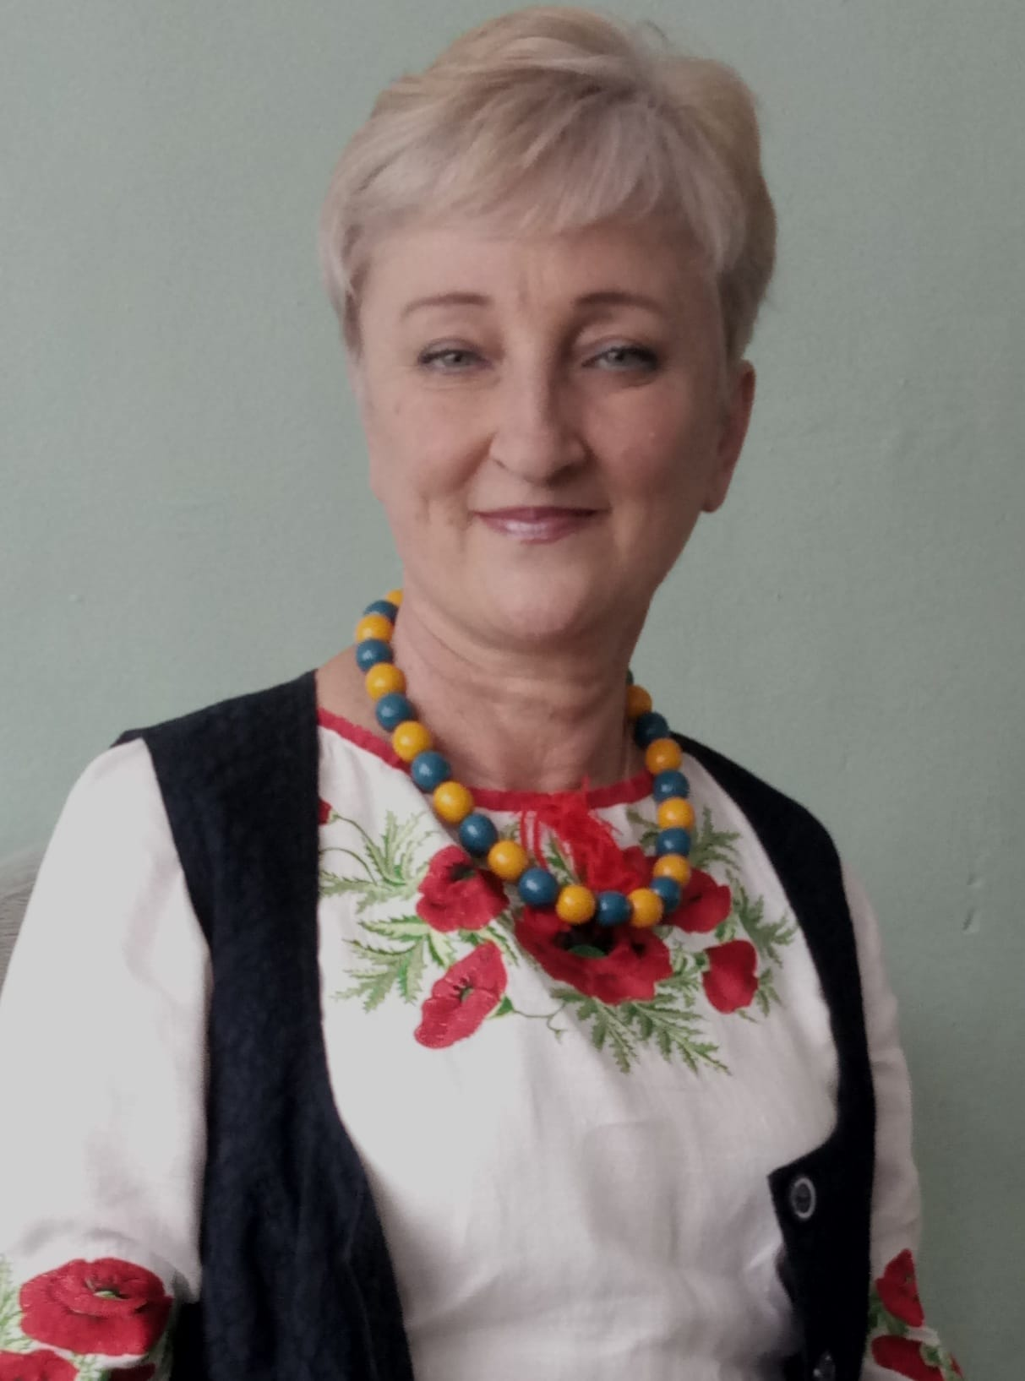
Директор Чорноморської ЗОШ І - ІІІ ступенів Дешко Тетяна Іванівна Директор: Дешко Тетяна Іванівна Стаж роботи на посаді: 13 років Загальний стаж роботи: 33 роки Число, місяць і рік народження: 17 грудня 1961 р.н. Освіта: вища, Ужгородський державний університет, 1983 рік, вчитель української мови та літератури.

Slide 4
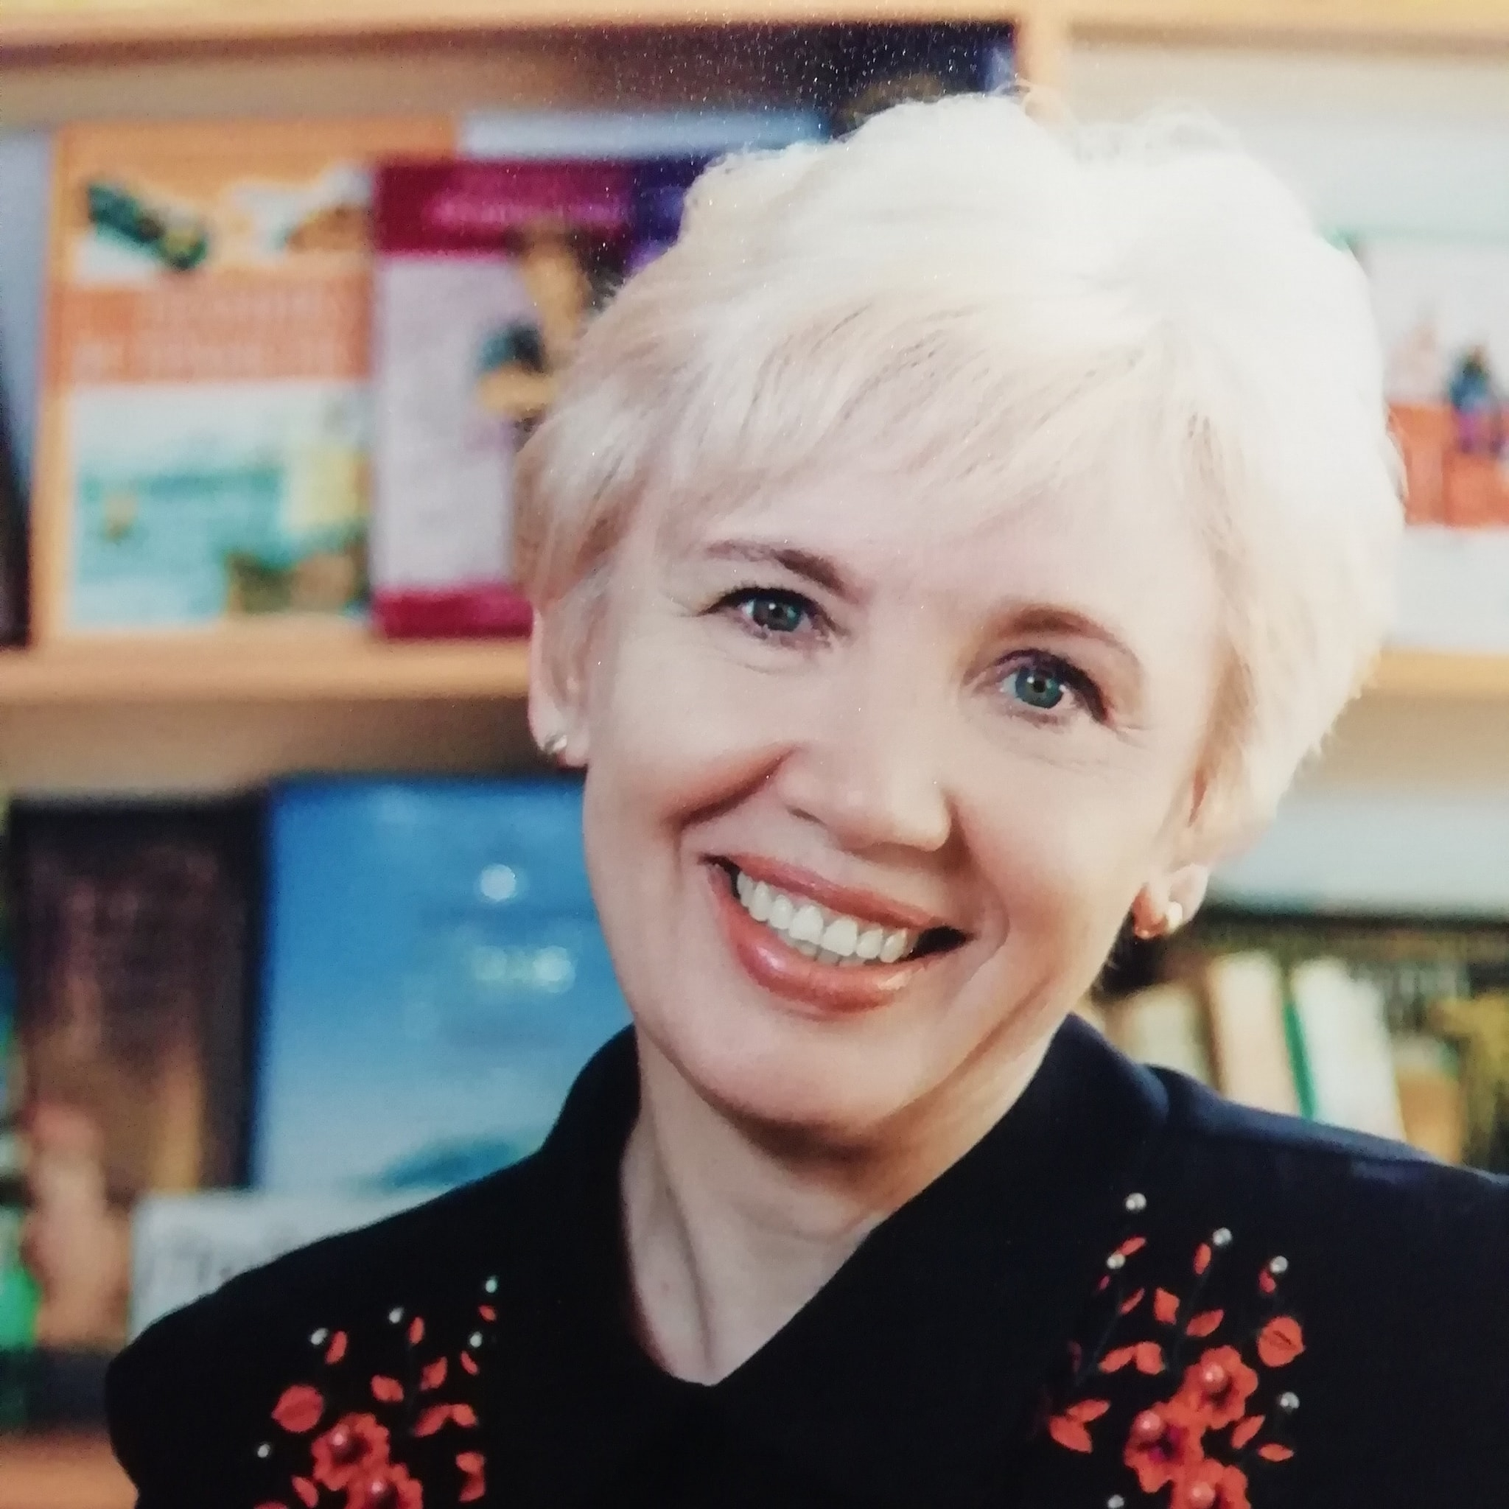
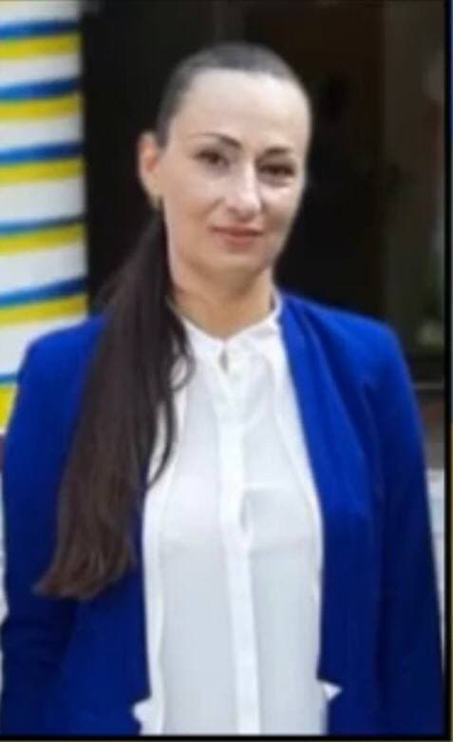
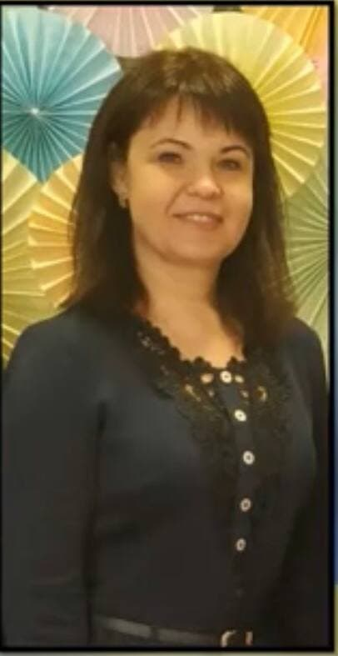
Заступники
Заступник директора з виховної роботи Бурмак О.В
Заступник директора з навчально-виховної роботи Комарова О.С
Заступник директора з навчально-виховної роботи
Овсянік Л.О

Slide 5
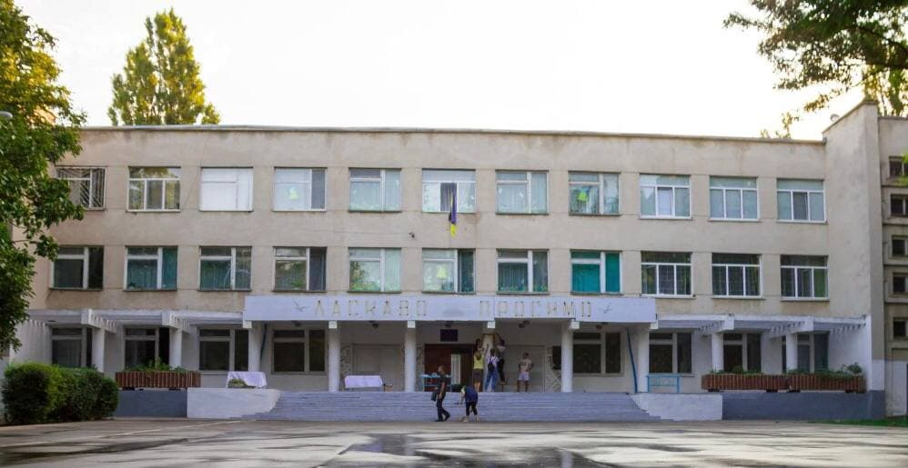
Загальні відомості
Адреса освітнього закладу закладу: 67570, Одеська область, Лиманський район, смт.Чорноморське, вул.Гвардійська, 39/А Тип закладу: загальноосвітня школа І-ІІІ ступенів Мова навчання: українська, російська Учнів: 641 Педагогічних працівників: 46

Slide 6
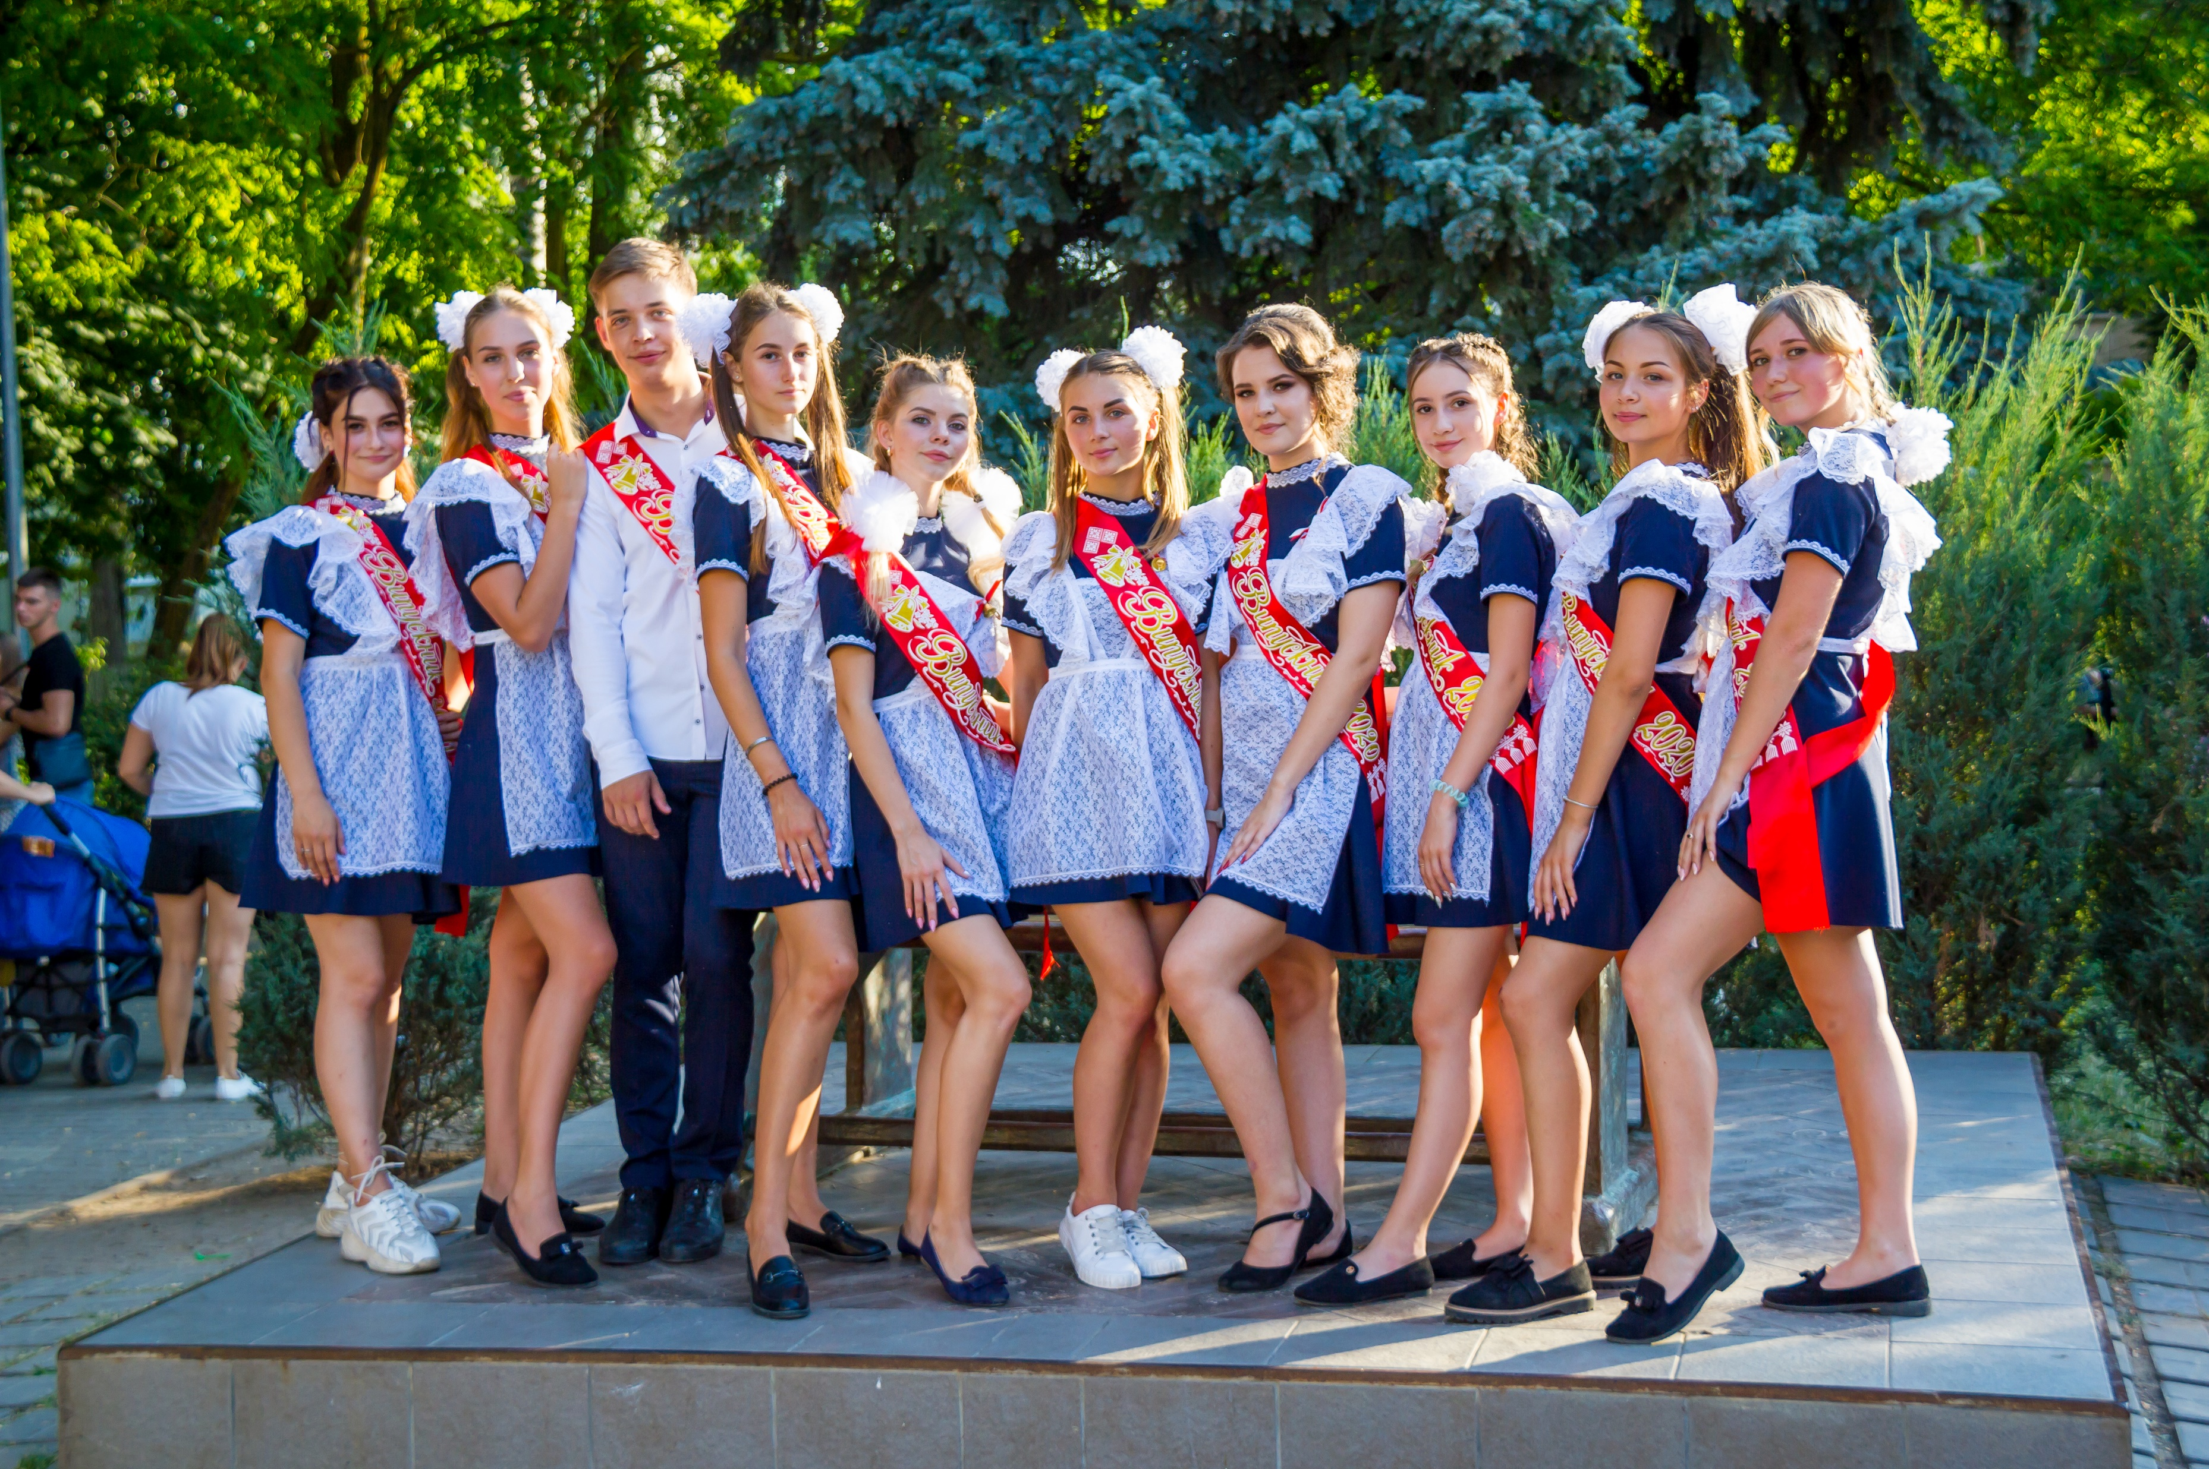
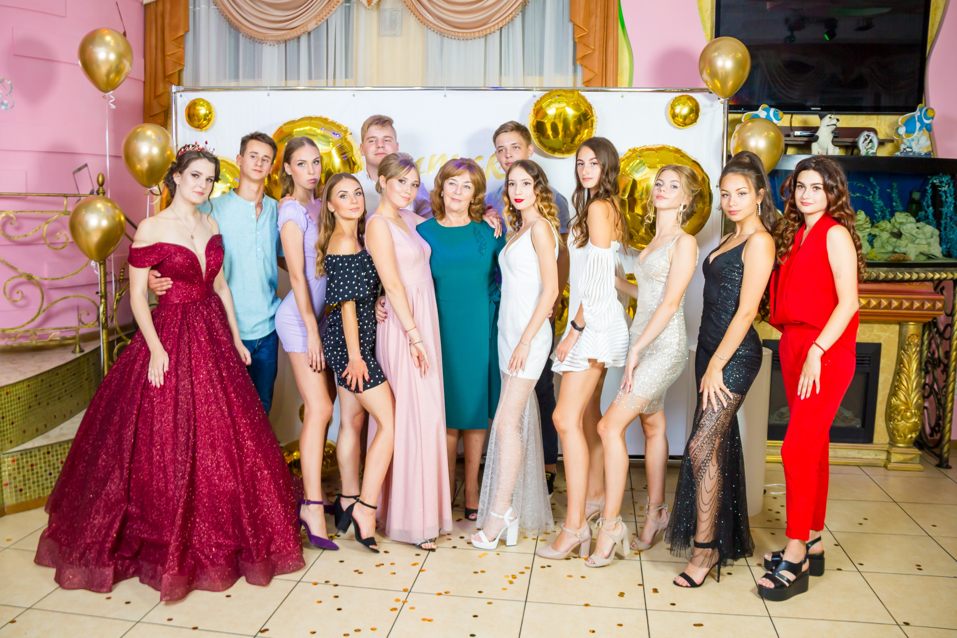
Мій клас

Slide 7
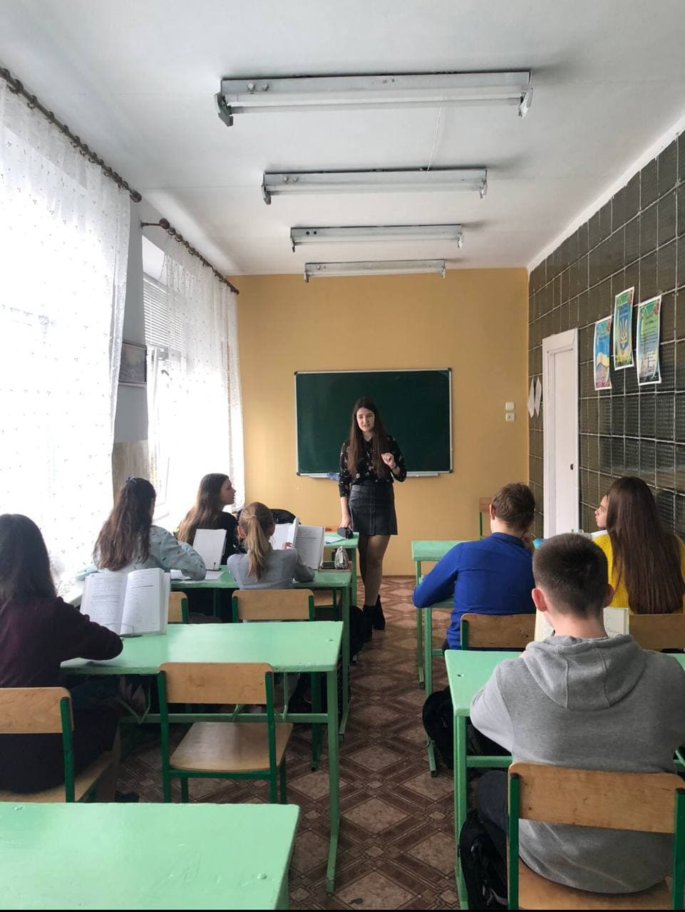
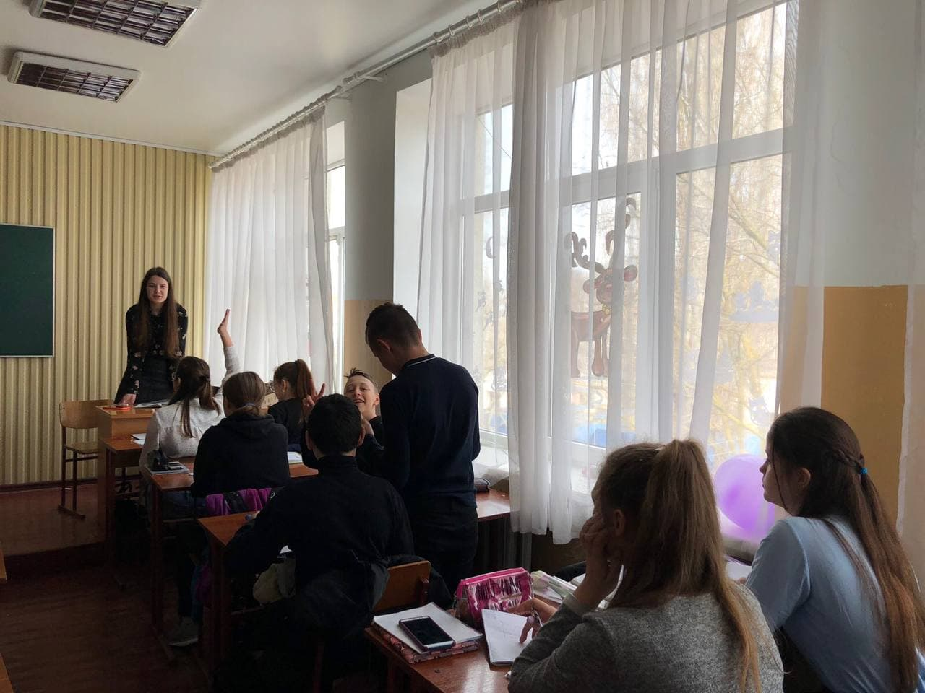
День учнівського самоврядування

Slide 8
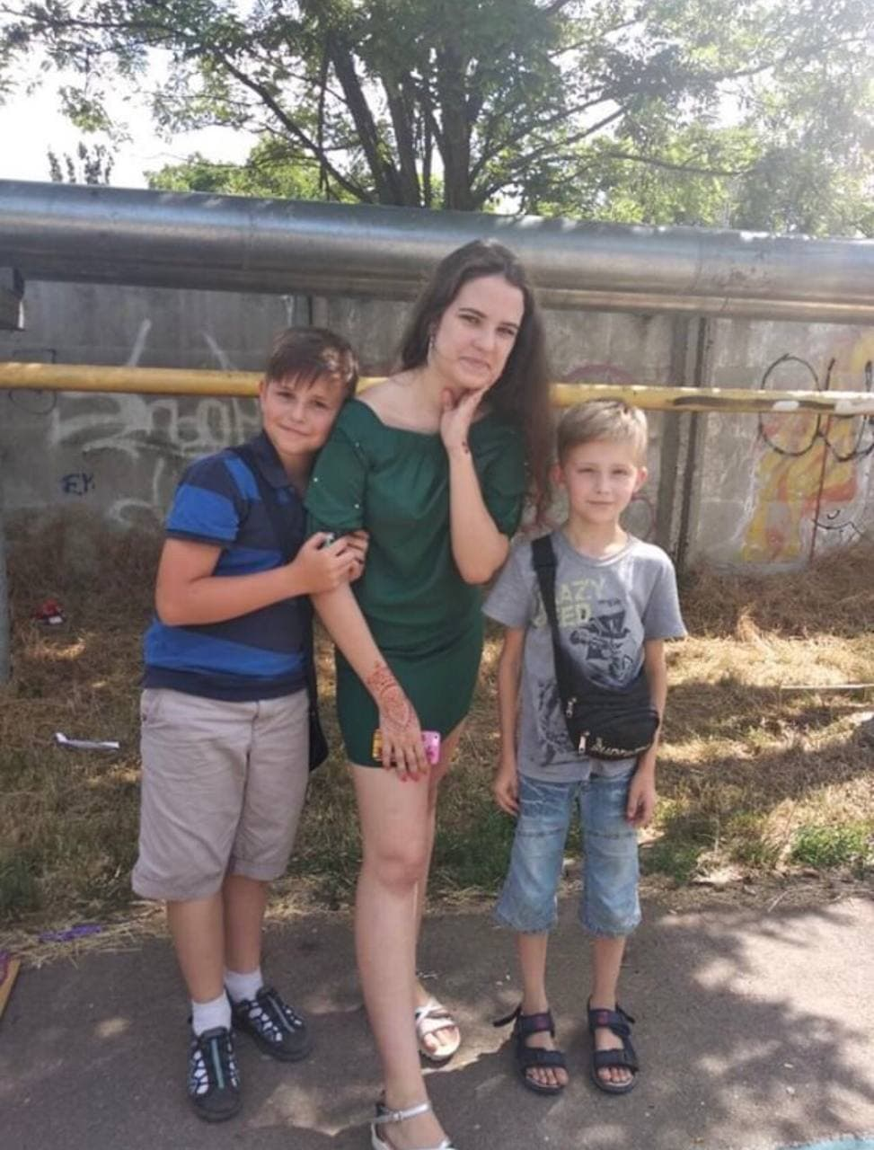
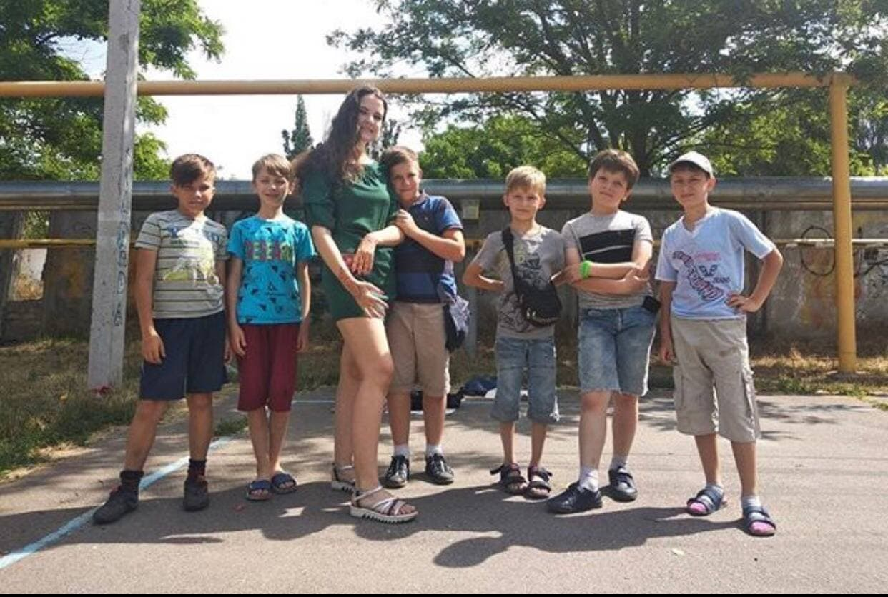
Робота у літньому пришкільному таборі.

Slide 9
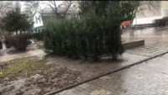
Відео-звіт : «Моя школа»

Slide 10
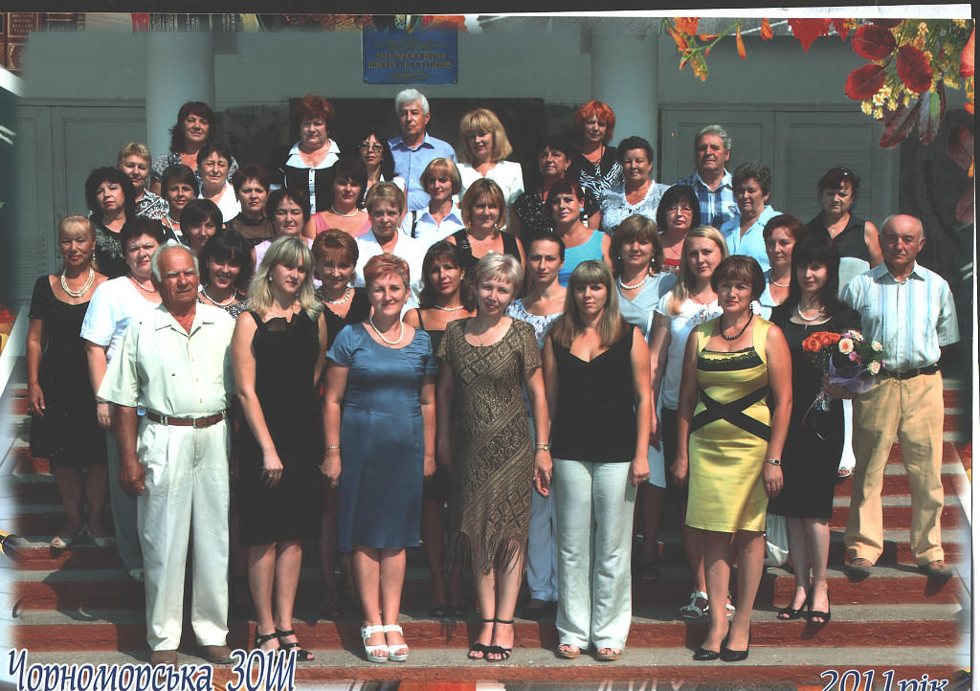
Велика подяка та нізкий уклін вчителям Чорноморської ЗОШ 1-3 ступенів.

